Slide 1


第六章 极小值原理
在用古典变分法求解最优控制问题时，假定控制变量
不受任何限制，即容许控制集合可以看成整个m维控制空间开集，这时控制变分 可以任取。同时还严格要求哈密尔顿函数H对u连续可微。在这种情况下，应用变分法求解最优控制问题是行之有效的。

Slide 2


但是，实际工程问题中，控制变量往往是受到一定限制，容许控制集合是一个m维有界闭集，这时，控制变分 在容许集合边界上就不能任意选取，最优控制的必要条件变不存在了。若最优控制解（如时间最小问题）落在控制集的边界上，一般不满足 ，就不能再用古典变分法来求解最优控制问题了。

Slide 3

本章介绍的极小值原理是控制变量 受限制的情况下求解最优控制问题的有力工具。它是由苏联学者庞特里亚金于1956年提出的。极小值原理从变分法引伸而来，它的结论与古典变分法的结论极为相似，但由于它能应用于控制变量 受边界限制的情况，并不要求哈密尔顿函数H对u连续可微，因此其适用范围扩大了。
L.S.Pontryagin

Slide 4
本章主要内容
§ 6.1 连续系统的极小值原理
§ 6.2 离散系统的极小值原理
§ 6.3 极小值原理解最短时间控制问题

Slide 5
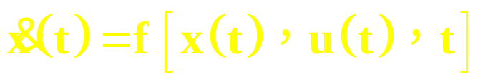

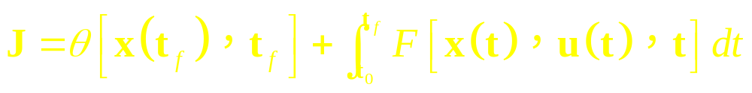
§ 6.1 连续系统的极小值原理
设连续系统动态方程为：
边界条件可以固定、自由或受轨线约束，控制变量 属于m维有界闭集U，即
性能指标为：

Slide 6



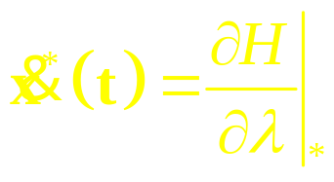
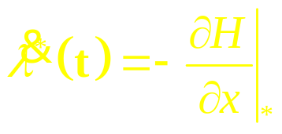


则使性能指标 达到极小的最优控制 及最优状态轨线 必须满足以下条件：
⑴ 正则方程
这里， 为哈密尔顿函数， 为协态变量，其定义与在变分法中相同。

Slide 7


⑵ 哈密尔顿函数对应最优控制时为极小值，即：
或
当不受边界限制时，则上式与 等效。
⑶ 根据不同的边界情况， 及 满足相应的边界条件及横截条件，它们与变分法中所应满足的边界条件及横截条件完全相同。

Slide 8
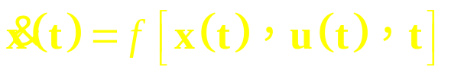
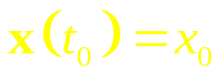

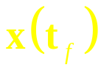
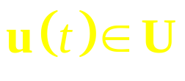
比较上述极小值原理与变分法所得的结果，可以发现两者的差别仅在⑵。
极小值原理的严格证明很复杂，下面的证明将重于物理概念的阐述，尽量避免烦琐的数学推导。
设系统动态方程为：
边界条件为： ，为简单起见，假设终端时刻 及终端状态 均为自由。控制变量 受有界闭集约束，即

Slide 9

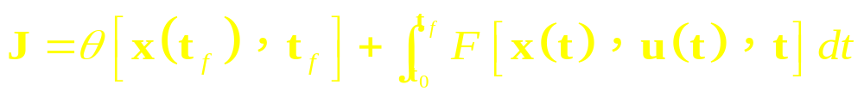




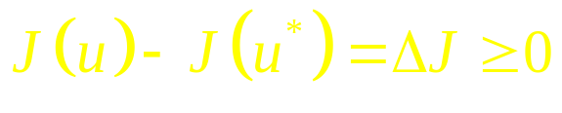

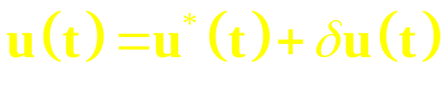
求最优控制 使性能指标
为极小。
设对应于最优情况的性能指标为 ，仅考虑由于 偏离 的性能指标为 ，则按最优的定义，下式必然成立
设 偏离 足够小

Slide 10






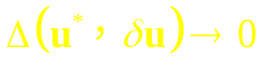

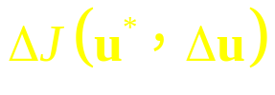


则由此引起的的增量可以由下式表示
这里， 表示二阶及二阶以上的高阶项， 是 的线性主部，它与 成线性关系。当 时
这时可以由泛函变分 来近似代替泛函的实际增量 。
设有控制变量 ，在时间区间 内只能在容许范围内变化，如图所示。设对应取极小时之最优控制为 ，它由三个区间组成：

Slide 11





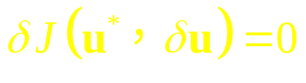
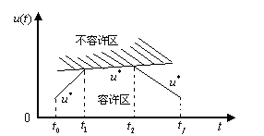
⑴ 在 及 区间内， 处在容许集内，由于
可以任取， 均处在容许集内，这种情况下，泛函达极小值的必要条件为：

Slide 12


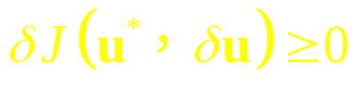


⑵ 在 区间内， 处在容许集的边界上， 不能任取，它只能取负值，这时泛函为极小值的必要条件应为：
这说明对 的任何容许偏离都会引起泛函 比其足够小的邻区内的值 要小，故有可能为极小。

Slide 13
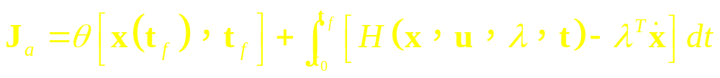
下面，根据以上结论来求泛函极小的具体条件。首先，用拉格朗日乘子法建立增广泛函
定义哈密尔顿函数
则得

Slide 14



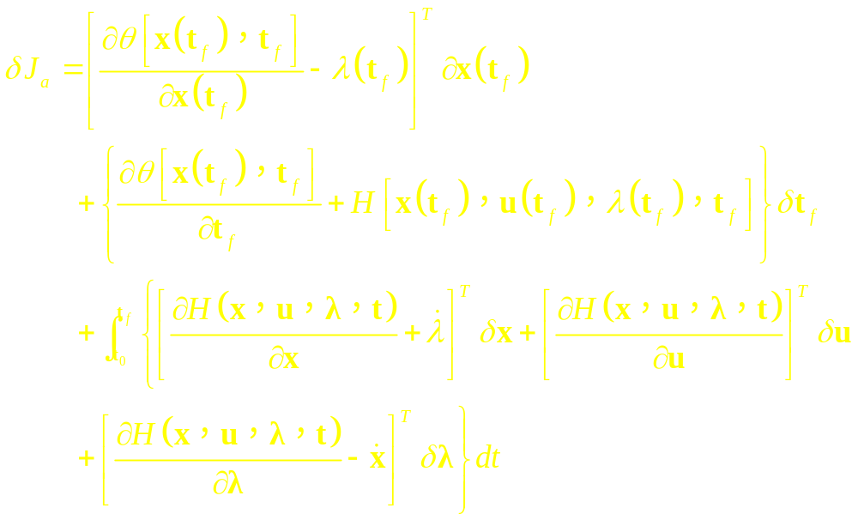
下面求泛函 的变分。这里，假设终端时刻 及终端状态 均自由。经过同变分法中的类似推导，最后得

Slide 15
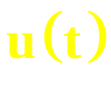
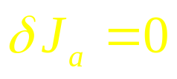
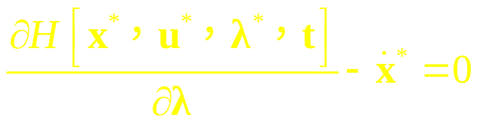
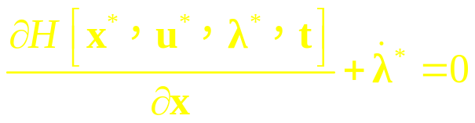
根据泛函存在极值的必要条件的结论可知，当 不受限制时，应满足
由于各个变量的变分是独立的，因此，必须同时满足
正则方程

Slide 16
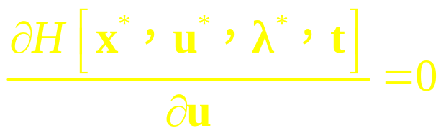
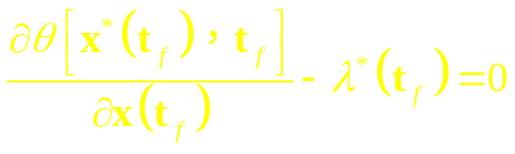
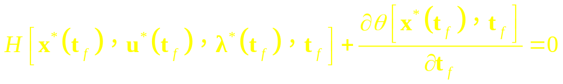
控制方程
横截条件
这与第六章变分法中所得结论完全相同。

Slide 17





当 受边界限制时，泛函极小的必要条件是：
为了寻找 与 的关系，在式中可令除含有 项以外的各项均为零。

Slide 18
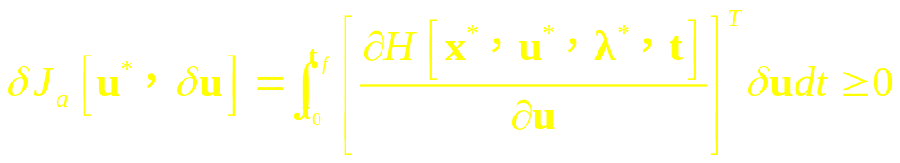
则泛函极小必要条件变成
这里，被积函数为哈密尔顿函数对于控制变分引起的增量的线性主部。当 足够小时，可用它来一次近似代替实际增量，即

Slide 19
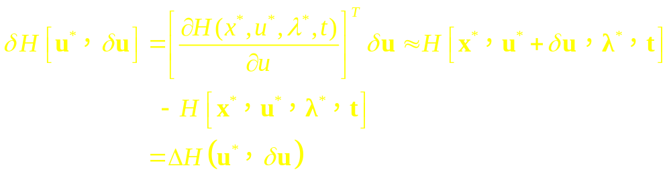
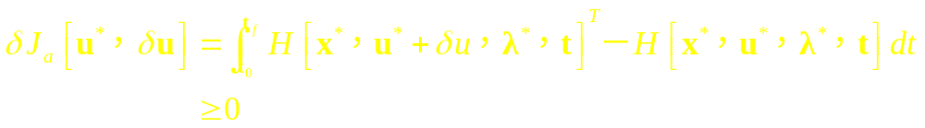

得：
以上条件应对 出现的容许 都满足，由此可得以下结论：使指标泛函达极小的最优控制的必要条件是：

Slide 20




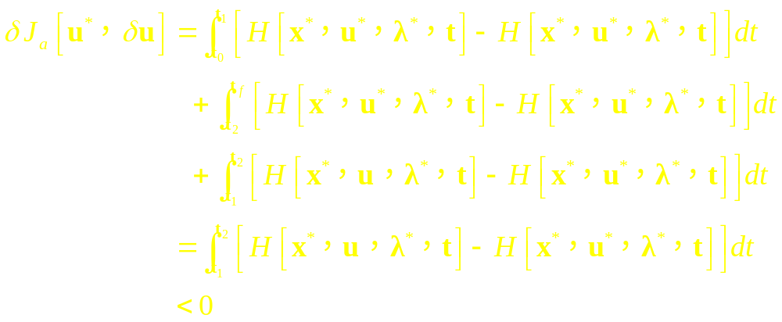
我们对上式作一些简单解释，假定控制变分 出现在
区间的某一小区 内，而在其它区间内部为最优控制 则如果上式不满足，即存在
指标泛函变分式可表示成：

Slide 21



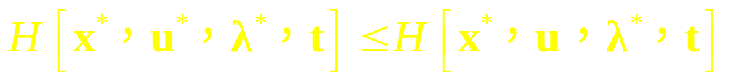
显然，这与 矛盾。同时，小区间 可能出现在 区间的任何位置，因此要求整个区间 内均满足以下条件
到此，极小值原理得证。

Slide 22



极小值原理同时还给出以下条件，即：如果哈密尔顿函数不显含变量 ，则哈密尔顿函数 沿最优轨线保持为常数，即
如果终端时刻 自由，则

Slide 23
这里需要指出：极小值原理只是最优控制应满足的必要条件。但实际问题中由极小值原理给出的经常是单值的最优控制，而最优控制又确实存在，这种情况下，求出的最优控制也就满足了充分条件。有时可能给出非单值的最优控制，这就要根据问题性质作进一步判断。

Slide 24





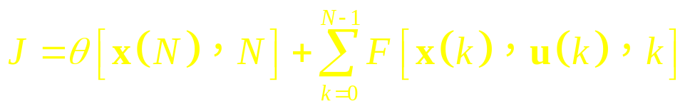
§ 6.2 离散系统的极小值原理
设离散系统状态方程为：
这里， 为n维状态向量， 为m维控制向量，k为步数，N为总参数。设初始状态 ，终端状态
自由。控制变量受限制，即
系统的性能指标为：

Slide 25


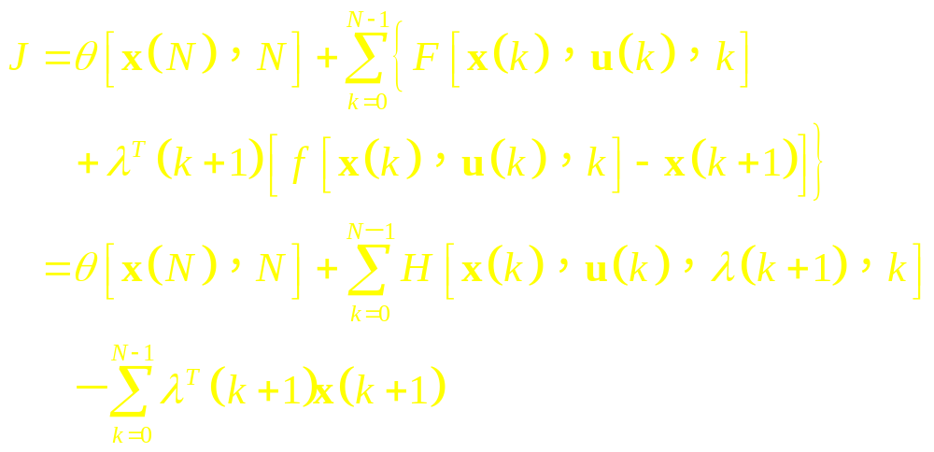
要求寻找最优控制序列 ，使性能 为极小。
我们同样可用极小值原理来求解最优控制问题。首先，用拉格朗日乘子法建立增广指标泛函
等式右边最后一项可表示成

Slide 26
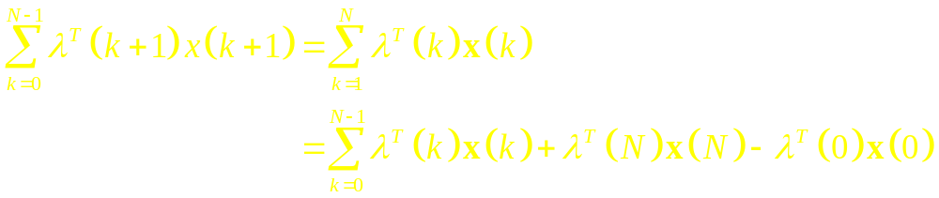
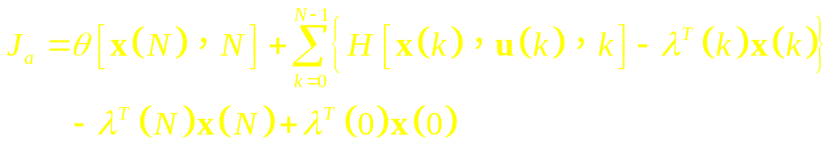
则
求的一阶变分，得

Slide 27
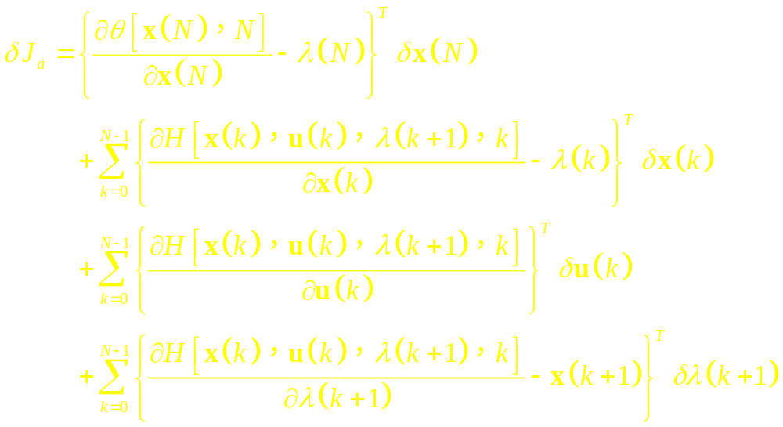

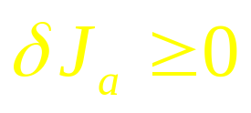
当控制变量受限制时，性能指标 达极小值的必要条件为

Slide 28

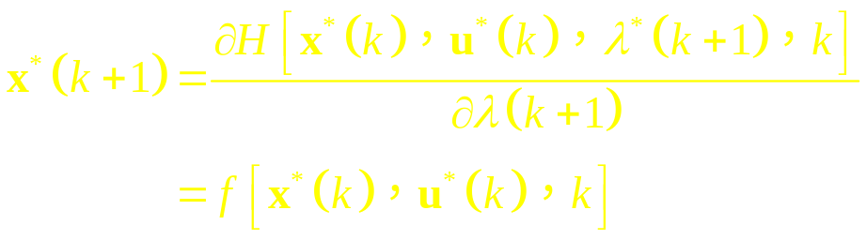
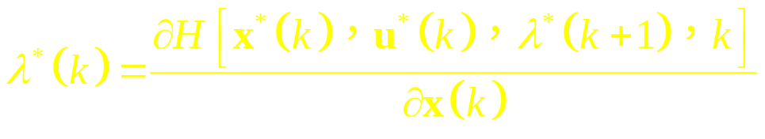
由此可得，使 达极小的最优控制必须满足以下条件：
⑴ 满足正则方程
⑵ 相对于最优控制，哈密尔顿函数达极小值，即

Slide 29
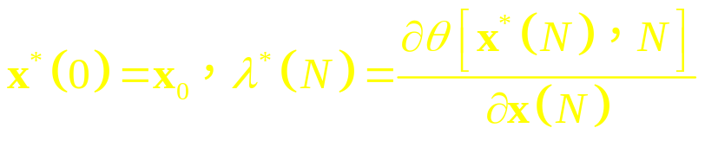
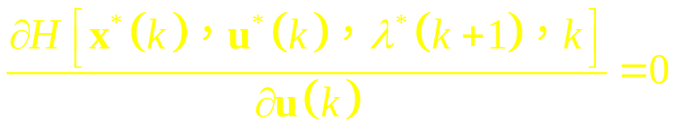
⑶ 及满足以下边界条件及横截条件
同理，对不同的边界情况，只需选取相应的边界条件及横截条件，条件1、2不变。当控制变量不受限制时，则条件2与控制方程
等效。

Slide 30


§ 6.3 极小值原理解最短时间控制问题
一般情况下，非线性受控系统的最短时间控制问题的解析解是很困难的，本节只讨论线性定常受控系统的最短时间控制问题。
R-73的栅格舵
AIM－9L导弹的舵面

Slide 31


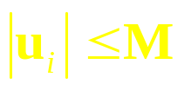

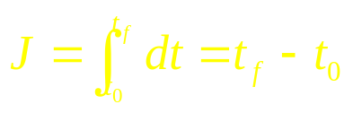
设线性受控系统状态方程为
为n维状态向量， 为m维控制向量，并受以下不等式约束
寻找最优控制 使性能指标
为最小。

Slide 32

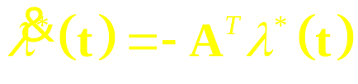
我们应用极小值原理来求解。这时哈密尔顿函数为
故得正则方程为
根据极小值原理可得

Slide 33






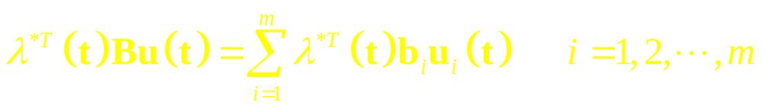


即
将 阵表示成如下形式
这里， 为 阵的第 列数组， ，则得
这里， 为 第i 个分量。

Slide 34


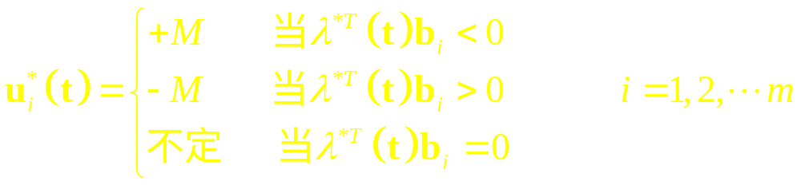
设各控制分量互相独立，则不等式对相应分量应该成立，即
由此可得最优控制规律为

Slide 35

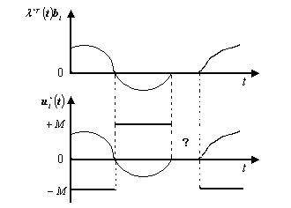
设求得 的解如图所示，则相应的最优控制规律也如图所示。

Slide 36



由图可见：
⑴ 时，可以找出确定的 来，并且它们都为容许控制的边界值。
⑵ 当 通过零点时， 由一个边界值换向另一个边界值。
⑶ 如果 出现在某一时间区间内保持为零，则 为不确定值，称这种情况为奇异问题或非平凡问题，相应的时间区段称为奇异区段。当整个时间区间内不出现奇异区段时，则称为非奇异或平凡问题，本节的讨论仅限于平凡问题。

Slide 37
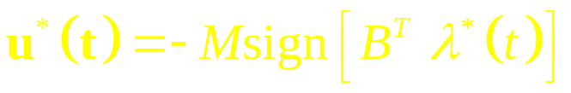

为了便于研究，我们首先不加证明地介绍几个有关的定义及定理。
1.砰-砰（bang-bang）原理
设线性系统如果属于平凡情况，则其最短时间控制为：
的各个分量都是时间的分段恒值函数，并均取边界值，称此为bang-bang原理。

Slide 38
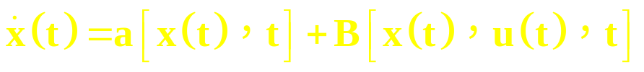


bang-bang原理不仅适用于线性定常系统，同时也适用于如下一类非线性系统：
2.最短时间控制存在定理
设线性定常系统为完全可控，并系统阵 的特征值均具有非正实部，控制变量满足不等式约束
则最短时间控制存在。

Slide 39

3.最短时间控制的唯一性定理
设线性定常系统属于平凡情况，则若时间最优控制存在，它必定是唯一的。
4.开关次数定理
设线性定常系统属于平凡情况，控制变量满足不等式 约束，并系统阵A的特征值全部为实数，则如果最短时间控制存在，必为bang-bang控制，并每个控制分量在两个边界值之间的切换次数最多不超过n-1次。

Slide 40
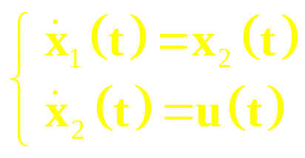
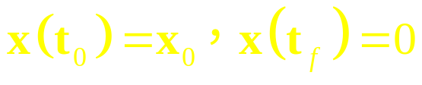


下面，以二阶双积分装置为例，应用极小值原理来求解最短时间控制问题。设系统状态方程为
边界条件为
控制变量的不等式约束为
性能指标为
寻求最优控制使为最小。

Slide 41




由于
具有两个零特征值，满足非正实部要求，并
系统完全可控，因此最短时间控制存在，如果系统平凡情况，则最优控制解是唯一的，开关换向次数至多只有一次。
列写哈密尔顿函数

Slide 42






得正则方程为
根据极小值原理可得
即
由此可得最优控制规律为：

Slide 43








下面，首先讨论系统是否存在着在某区段中 的奇异段。根据正则方程，可以解得：
这里， 为积分常数。如果存在奇异段，则应满足在某区段内 ，这时要求 。代入哈密尔顿函数，则得
不满足极小值原理的必要条件，由此证明本例不存在奇异段。因此，最优控制规律只有两种情况，即

Slide 44




它确是bang-bang形式。可能的控制方案有四种，如下图所示。将 代入状态方程，可解得相应的状态轨线。由状态方程 得
可能的控制方案

Slide 45









积分后得
代入状态方程 得
这里， 为积分常数，式中符号“+”对应 ，符号“-”对应 。消去 ，可得

Slide 46



这里， 为积分常数。这是两族抛物线，如图所示箭头方向为时间增加的方向。
时的状态轨迹

Slide 47






现在来讨论对应于不同初始状态 的最优控制方案
如 处在 曲线上，则可在 作用下，不需换向就将 转移至原点 。因此，这时的最优控制为：

Slide 48


(b) 如 处在 曲线上，同理，可在 的作用下，不需换向就将 转移至原点 。因此，这时的最优控制为：

Slide 49




(c) 如 处在 曲线的下方，则状态转移将分两段进行，首先，在 作用下，由 沿抛物线转移至B-0曲线上的某点，然后再沿曲线转移至原点。因此，这时的最优控制为
这里， 为两段轨迹交接处的时刻。由此可见，这时控制作用产生1次换向。

Slide 50






如 处在 曲线的上方，则同理，状态将首先在 的作用下同 转移至曲线上的某点，然后再在 的作用下沿曲线 转移至原点，相应
同样，这时控制作用
产生一次换向。

Slide 51







通过以上讨论，可得以下结论：
⑴ 最优控制为bang-bang控制， 换向次数最多1次，
为开头换向曲线，其表示式为
段对应于由 向 的换向线， 段为由
向 的换向线。
⑵ 最优控制 与状态轨迹之间的关系为

Slide 52

由此我们得到了很重要的特性，即最优控制可以由状态的非线性反馈来形成，从而可以实现闭环控制，这在工程上是十分有用的。

Slide 53
本章小结：
连续系统极小值原理
控制方程
离散系统极小值原理
最短时间控制问题

